Slide 1
Organizacja imprez turystycznych – nowoczesne trendy
Webquest przeznaczony dla uczniów szkół ponadpodstawowych. Jego celem jest zaznajomienie uczniów z ciekawymi formami spędzania wolnego czasu podczas wyjazdów turystycznych.

Slide 2
Wprowadzenie
Wakacje to czas utęsknionego odpoczynku i pełnego rozluźnienia.
Można choć na chwilę zapomnieć o swoich codziennych obowiązkach.
W zależności od regionu świata w którym spędzamy wakacje, pory roku bądź towarzystwa z jakim obcujemy formy spędzania wolnego czasu na nich różnią się

Slide 3
Wprowadzenie
Turystyka to jedna z najszybciej rozwijających się gałęzi gospodarek XXI wieku
Wraz z nią popularność zyskują różne formy imprez turystycznych.
O jakich z nich słyszałeś? W ilu z nich sam brałeś udział?

Slide 4
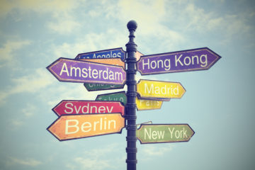
Zadanie
Uczniowie dzielą się na grupy
Przy użyciu mapy każda z grup ma za zadanie wytyczyć dokładną trasę wraz z uwzględnieniem portów wycieczkowego jachtu, na którym w następnym zadaniu zaplanuje szereg niezapomnianych imprez dla urlopowiczów.

Slide 5
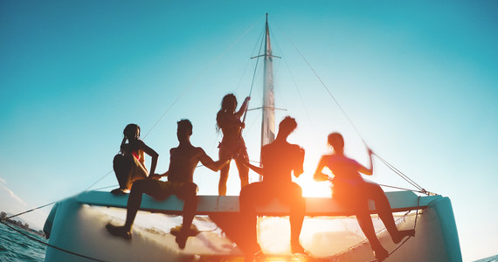
Zadanie
Każda z grup następnie tworzy scenariusz imprez odbywających się w trakcie rejsu.

Slide 6
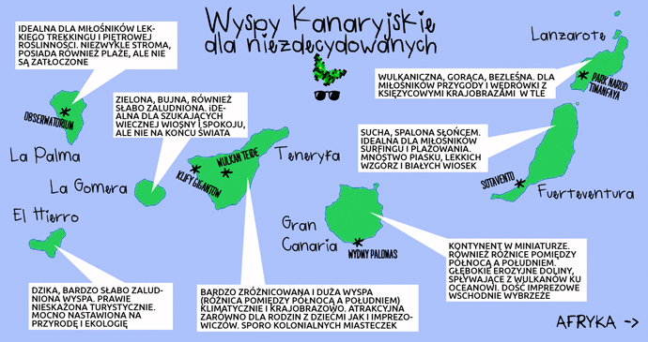
Zadanie
Scenariusz wraz z mapą jest następnie prezentowany przez lidera grupy
Nauczyciel zadaje pytania związane z tematem, na które będziecie musieli znaleźć odpowiedź.

Slide 7
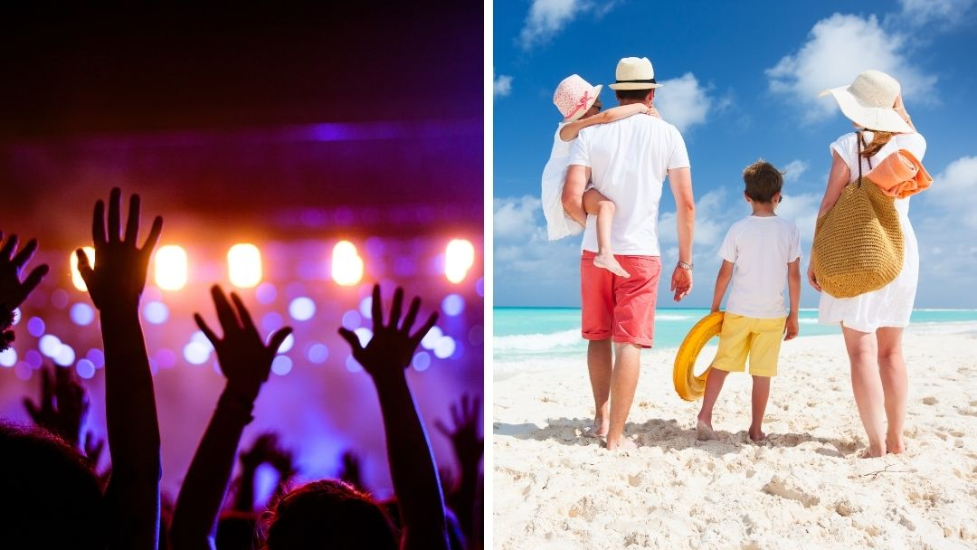
Proces
Informacji potrzebnych do przygotowania prezentacji szukajcie w podanych stronach internetowych lub innych wam znanych.
Praca musi być estetyczna (ładnie wykonana) i czytelna.
W każdej prezentacji musi być podany:
1. Temat pracy.
2. Imię i nazwisko uczniów którzy ją przygotowali.
3. Opracowanie tematu według wytycznych.

Slide 8
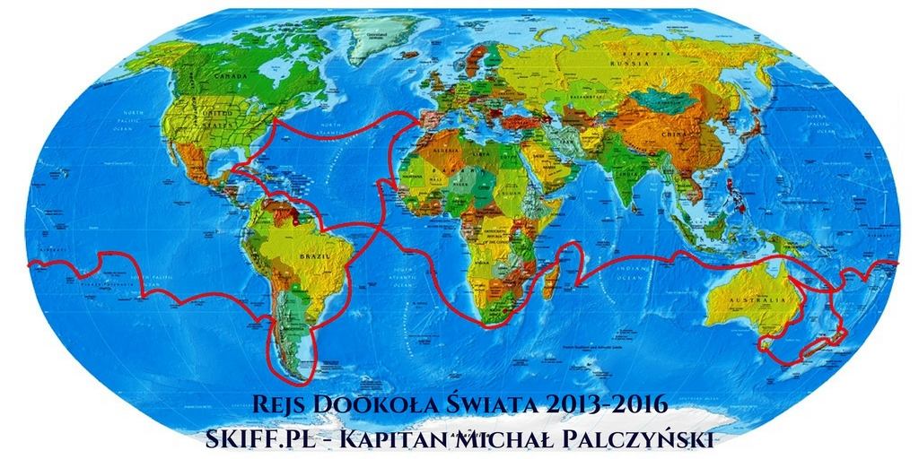
Proces
Uczniowie dzielą się na grupy. Każda z grup dostaje mapę konturową świata, na której są zaznaczone jedynie najważniejsze obiekty geograficzne.

Slide 9
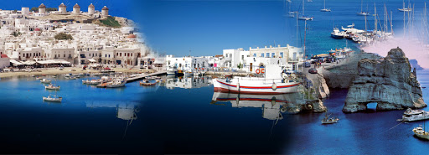
Proces
Scenariusz rejsu w formie prezentacji powinien zawierać następujące elementy:
  Port, z którego jacht wypłynie w trasę;
  Port, do którego przybije;
  Przystanki pośrednie

Slide 10

Proces
  Przykładowe imprezy z uwzględnieniem grup wiekowych;
  Wymogi dot. bezpieczeństwa uczestników rejsu
  Plan krótkiego zwiedzania miejsc do których jacht przybije
  Jak zachęcić i rozreklamować imprezę wśród potencjalnych klientów
  Transport klientów do portu wypłynięcia jachtu
  Wyżywienie

Slide 11
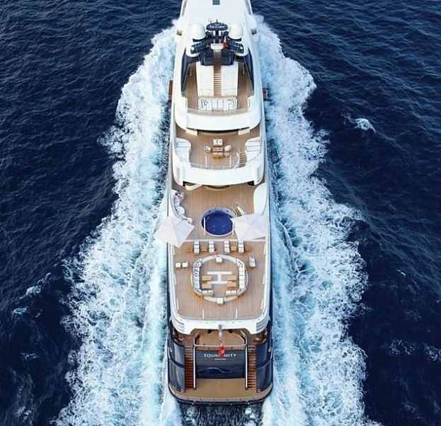
Proces
Nauczyciel w trakcie zadawania pytań porusza ewentualne problemy, które mogą pojawić w trakcie planowanej imprezy turystycznej
Lider konsultuje odpowiedzi z resztą grupy

Slide 12
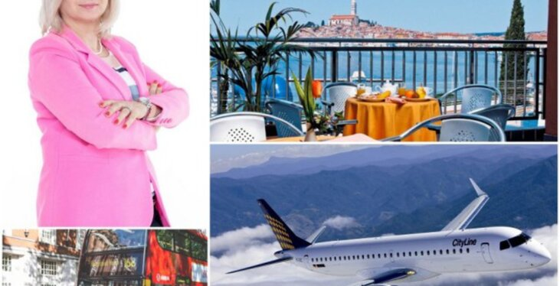
Proces
Następnie dochodzi do dyskusji między grupami.
W jej trakcie tworzony jest wspólny wymarzony plan imprezy turystycznej, uwzględniający przeciwności losu, z którymi może się napotkać

Slide 13
Źródła
https://prezi.com/p/gz0jibesaayw/etapy-organizacji-imprezy-turystycznej/
https://www.fly4free.pl/forum/rejs-od-r-do-s-ndash-czyli-wszystko-o-rejsie-wycieczkowym,1614,65085
https://prezi.com/ijrlzv0po3qr/zasady-programowania-imprez-turystycznych/

Slide 14
Ewaluacja
Liczba punktów | 1 | 2 | 3
Zawartość merytoryczna | Niepełne informacje. Informacje nie na temat. Błędne informacje. Słabe wykorzystanie źródeł. | Dobre zaangażowanie w pracę wszystkich członków grupy. Umiejętność współpracy na zadawalającym poziomie. | Pełne informacje. Informacje na temat. Wyczerpujące wykorzystanie podanych źródeł, ewentualnie inne źródła. .
Estetyka wykonania | Prezentacja mało czytelna, nieestetyczna. Informacje podane w sposób chaotyczny. | Prezentacja częściowo wygłaszana z pamięci, częściowo odczytana. Brak zadawalającej odpowiedzi na pytania sprawdzające nauczyciela oraz pytania uczniów. | Prezentacja bardzo estetyczna, czytelna, przejrzysta, zachęcająca do zapoznania się z nim. Dobre rozplanowanie informacji na stronie. Dobrze dobrana grafika
Zaangażowanie grupy w pracę i umiejętność współpracy | Brak zaangażowania wszystkich członków grupy w kreatywną współpracę. | Dobre zaangażowanie w pracę wszystkich członków grupy. Umiejętność współpracy na zadawalającym poziomie. | Pełne zaangażowanie w pracę wszystkich członków grupy. Wzajemne motywowanie się do pracy. Umiejętność współpracy w grupie na wysokim poziomie.
Prezentacja | Praca przeczytana, nie zreferowana. Brak odpowiedzi na pytania sprawdzające zadane przez nauczyciela. | Prezentacja częściowo wygłaszana z pamięci, częściowo odczytana. Brak zadawalającej odpowiedzi na pytania sprawdzające nauczyciela oraz pytania uczniów. | Prezentacja wygłoszona z pamięci. Poprawne odpowiedzi na pytania sprawdzające nauczyciela oraz pytania uczniów. Ambitne podejście do prezentacji.

Slide 15
Ewaluacja
Punkty | Ocena
<4 | Niedostateczny
5 | Dopuszczający
6-7 | Dostateczny
8-9 | Dobry
10-11 | Bardzo dobry
12 | Celujący

Slide 16
Konkluzje
Na zajęciach mogliście poznać tajniki organizacji imprez turystycznej;
W branży tej pojawiają się coraz to nowsze formy ich planowania;
Dzięki udziale w dyskusji wzmocniliście swoją komunikatywność i umiejętność tworzenia własnej opinii;

Slide 17
Poradnik Nauczyciela
Rozłożenie w czasie zaproponowane w tym WebQuest powinno się zmodyfikować w zależności od potrzeb, możliwości i umiejętności uczniów.
Nauczyciel powinien dokładnie przeanalizować treści Web Questa wspólnie z uczniami, aż do momentu ich zrozumienia przez uczniów. Powinien jednak bardziej służyć im pomocą, radą, wyjaśnieniami, a nie wyręczeniem, czy gotowymi rozwiązaniami. Taka metoda będzie też dobrą formą do wdrażania do samodzielności.
Nauczyciel powinien przygotować kartki z zagadnieniami do opracowania dla każdej grupy oraz wytycznymi związanymi z pracą.
Nauczyciel powinien służyć pomocą przy zapoznawaniu się uczniów z materiałami źródłowymi.

